Slide 1
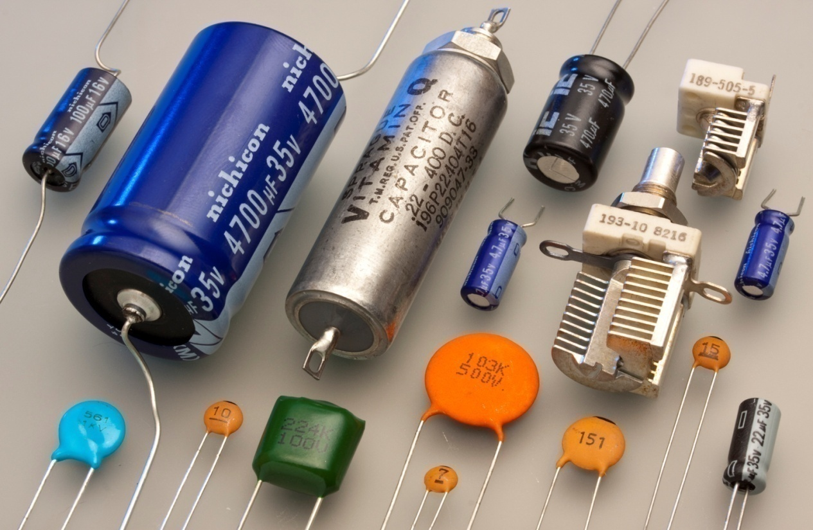
Поим за електричен капацитет

Slide 2
Се покажало дека различни споводници наелектризирани со еднаков полнеж, имаат различни потенцијали.
Електричниот капацитет зависи од димензиите и формата на телото.
Не зависи од супстанцијата, агрегатната состојба, од формата и шуплините на внатрешноста.
Полнежите се поставуваат само на површината на спорводникот.
Капацитет на споводник

Slide 3
Единица за капацитет
Фарад
Тело на кое треба да се донесе (или одземе) полнеж од еден кулон за да се зголеми (намали) неговиот потенцијал за еден волт, има електричен капацитет еден фарад.

Slide 4
Капацитет на изолиран спроводник во форма на топка
Во SI единица за ε₀ е F/m
Потенцијал на површината на наелектризиран сверен спроводник

Slide 5
Пример задача:
Колкав радиус би имал сферен спроводник со капацитет 1F во вакуум.
1 μF = 10⁻⁶ F
1nF= 10⁻⁹ F
1pF=10⁻¹² F
Ова растојание е 23 пати поголемо од растојанието меѓу месечината и земјата и говори за големината на единицата фарад.

Slide 6
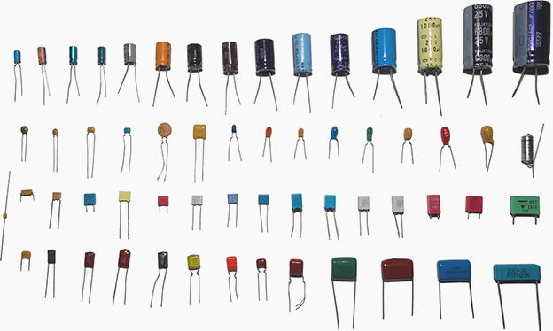
Кондензатори

Slide 7
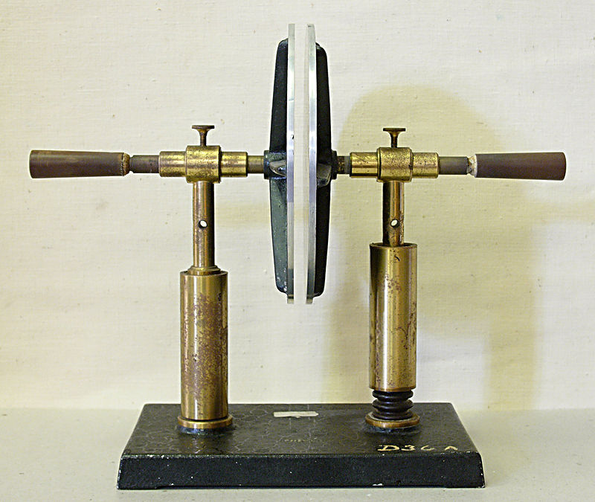
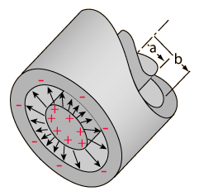
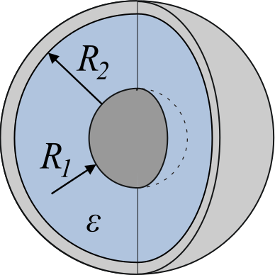
Што се кондензатори?
Кондензатор е уред за акумулирање на електричната енергија.
Најпознати кондензатори:
Плочест кондензатор
Сферен кондензатор
Составен е од два спроводника, поставени близу еден до друг, без да се допираат, а помеѓу нив е поставен некој диелектрик.
Цилиндричен кондензатор
Шема на кондензатор
Графички приказ на кондензатори

Slide 8
Електричен капацитет на кондензатори
Под електричен капацитет на кондензатори се подразбира физичка величина определена со однсот помеѓу полнежот натрупан на едната од облогите на кондензаторот Q и разликата на потенцијалите меѓу двете облоги V.
Напон на пробив- максималниот напон при кој доаѓа до пробивање на изолаторот и празнење на кондензаторот.

Slide 9
Капацитет на плочест кондензатор
Во вакуум
Зависност на јачината на полето од напонот
Во друга средина

Slide 10
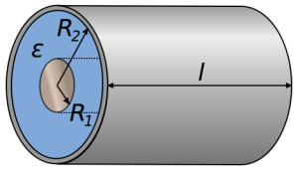
Капацитет на цилиндричен кондензатор

Slide 11
Паралелна врска на кондензтори
Паралелна врска на кондензтори
Сериска врска на кондензтори
Сериска врска на кондензтори
Се добива капацитет помал од најмалиот капацитет на врзаните кондензатори.
Ако капацитетот треба да се зголеми се користи паралелно врзување на кондензаторите.

Slide 12
Пример задача:
Да се определи капацитетот на кондензаторот.

Slide 13
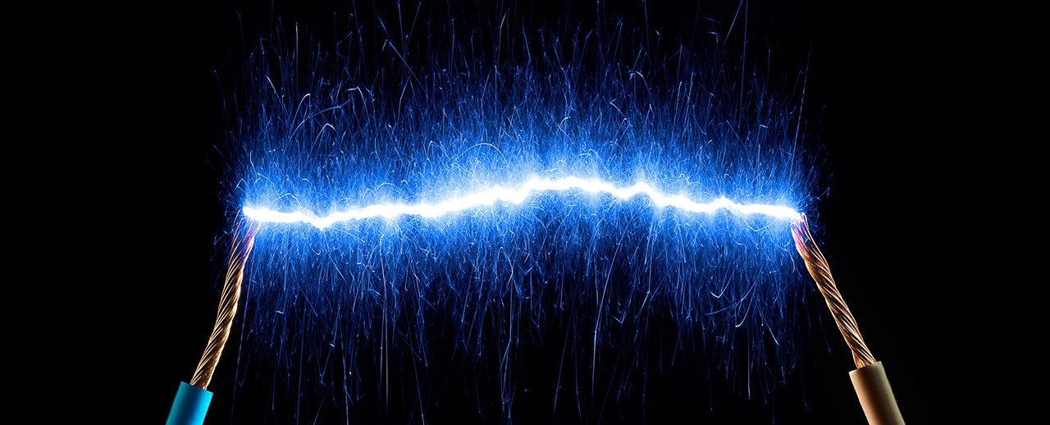
Густина на енергија на елекстростатско поле

Slide 14
Потенцијална енергија на наелектризирано тело. Енергија на набиен кондензатор.
Осамен спроводник
Кондензатор

Slide 15
Густина на енергија на електростатско поле

Slide 16
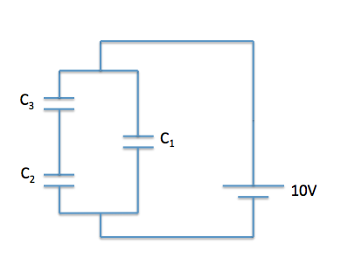
Задачи

Slide 17
Задача 1
Радиусот на внатрешната сфера на воздушен сферен кондензатор е R1=3cm, а на надворешната R2=7cm. Помеѓу сферите е приложен напон V=2000V. Колава брзина ќе добие електрон при движење во радијален правец од точка на растојание r1=6cm до точка на растојание r2=4cm од центарот?

Slide 18
Задача 2
Во плочест кондензатор со површина на плочите S и растојание помеѓу нив d е поставена мала плочка со димензии еднакви на димензиите на кондензаторот. Колкав е капацитетот на кондензаторот ако дебелината на новата плочка е многу помала од d а е поставена на растојание l од едната плоча на кондензаторот.
l
d

Slide 19
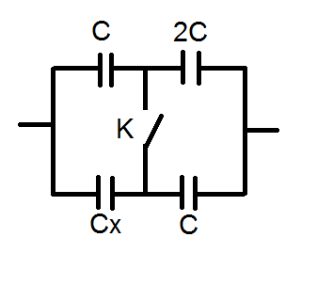
Задача 3
Колкав е капацитетот на Cx ако вкупниот капацитет не се менува при отварање на контакот К.
При отворен К
При затворен К

Slide 20
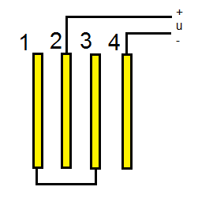
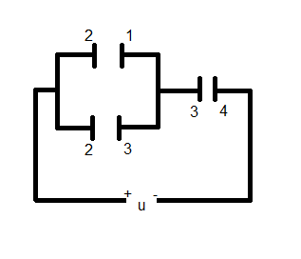
Задача 4
Четири енакви метални плочки со површина S=200cm^2, се поставени во воздух на растојание d=2mm. Определи го капацитетот, ако тие се поставени како на сликата.

Slide 21
Задача 5
Плочите на еден кондензатор имаат плоштина S и се поставени хоризонтално на растојание d. Едната плоча е прицврстена за пружина со коефициент на еластичност k. Колку ќе се промени растојанието меѓу плочите ако им донесеме понеж Q, ист по големина, но различен по знак.

Slide 22
Задача 6
При раздалечувањето на плочките, се менува потенцијалната енергија, при што полнежот е константен.
Плочест кондензатор се состои од две кружни плочи со радиус R=20cm. Растојанието меѓу плочите е d1=1cm. Кондензаторот го елекризираме до потенцијална разлика V=1500V. Колква работа треба да извршиме за да ги раздалечиме плочите до растојание d2=3cm?

